Slide 1

Vision Transformer
Patch Embedding
Rec.Sys3_김인정

Slide 2
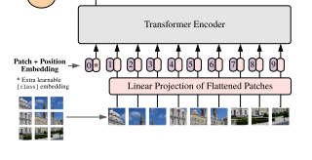
Patch Embedding
Transformer input: 1D sequence of token embedding
Flatten
(N, D)
C=3
C=3
H
P
P
(H, W, C)
W
(N, P, P, C)
N =HW/P^2
Notes:
Transformer가 NLP에서 뛰어난 효과를 낸 것처럼 Transformer을 Vision에 접목하려 하는것
실질적인 Transformer의 구조의 변경을 최소화 하였음
2D image를 Transformer의 input 구조인 1D sequence of token embedding으로 바꿔줘야함
1. 기본 이미지가 (H, W, C) 형태라면
2. 이를 (N, P, P, C) 형태로 변환
여기서 N = HW/P^2
3. 이를 (D, P^2, C) 형태로 변환
→ flatten, where D = constant latent vector size

Slide 3
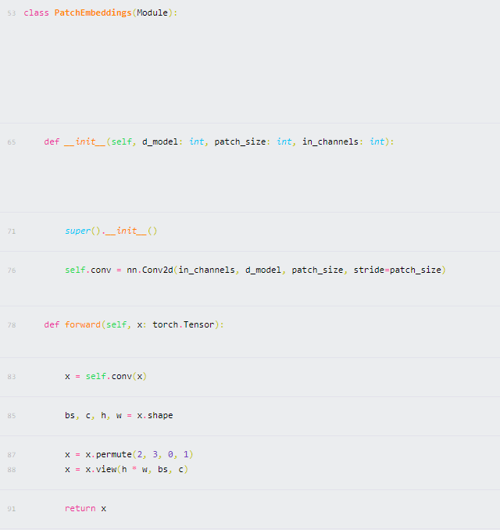
B C H W = B C (h*p1) (w*p2) = B (h*w) (p1*p2*C)
d_model (D): embedding dimension
patch_size(P)
kernel_size=stride=patch_size
batch size, channel, height, width
(height * width), batch size, channel
Notes:
논문에서는 linear projection이라 하였지만, 저자의 실제 구현 코드는 Convolutional layer을 사용
Performance gain이 있다고 함

